Slide 1
第三章 直流分析
Pspice 中的基本分析类型:
直流分析（DC Sweep)
交流与噪声分析（AC Sweep/Noise)
瞬态分析，即时域分析 Time Domain（Transient)
直流工作点分析（直流偏置分析Bias Analysis)

Slide 2
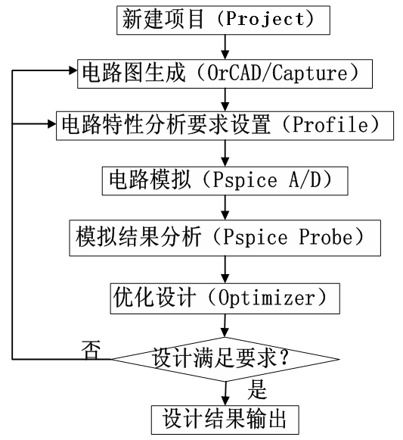

电路模拟过程
（1）新建设计项目
（2）生成电路图
（3）电路特性分析类型和分析参数设置
（4）运行PSpice A/D程序
（5）模拟结果的显示和分析
（6）电路的优化设计
（7）设计修正
（8）设计结果输出

Slide 3
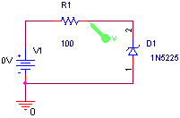
问题:稳压二极管的稳定电压是多少?

Slide 4
高级分析类型
Second Sweep
参数分析(Parametric Sweep)
温度分析(Temperature Sweep)
最坏情况分析(Worst case)
蒙特卡洛分析(Monte Carlo)

Slide 5
1、直流特性扫描分析(DC Sweep)
直流特性扫描分析的作用是：当电路中某一参数（称为自变量）在一定范围内变化时，对自变量的每一个取值，计算电路的直流偏置特性（称为输出变量）。

Slide 6
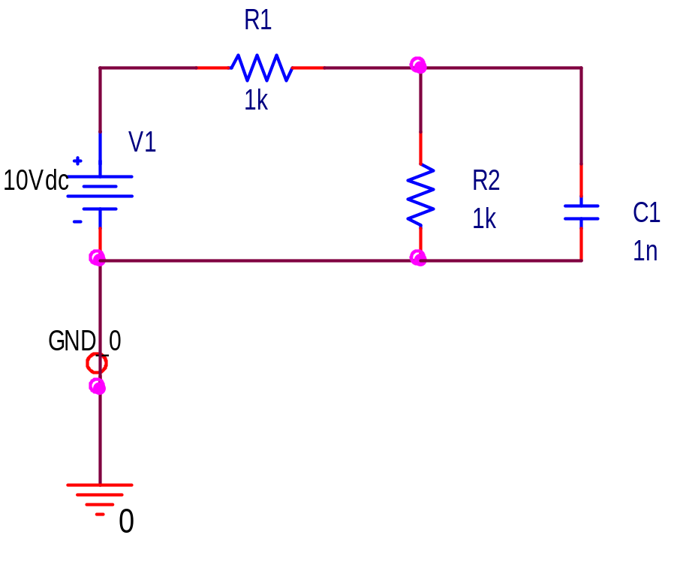
运用这种分析方法，我们可以得出当电路中某一源的参数发生变化时，其它元件的电压、电流会有什么变化。
如右图所示的电路图，如果我们变化V1，则电路中其它元件的电流、电压都会有所变化（除电流源支路的电流）。

Slide 7
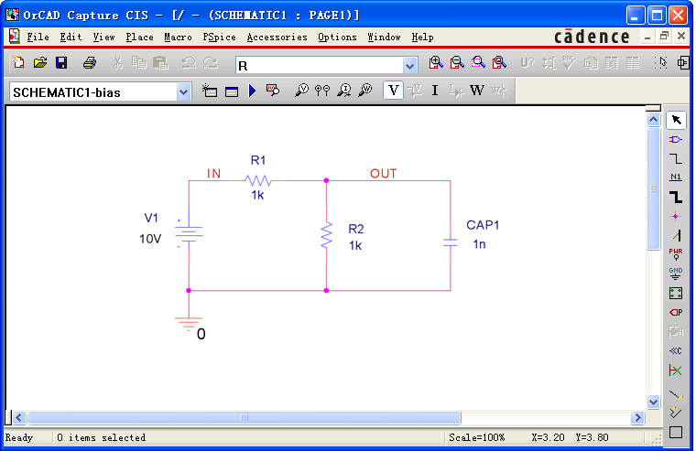

Slide 8
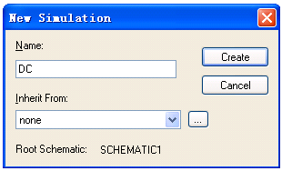
创建新仿真文件
启动PSpice/ New Simulation Profile命令，或者单击图标

Slide 9
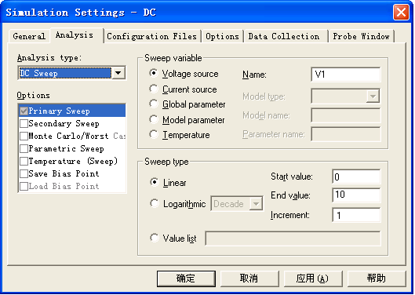
仿真配置文件
参数选项设计
数据保存选项
一般参数设置

Slide 10
（1）在Analysis type中，有以下四种选择：
Time Domain(Transient)：时域(瞬态)分析
DC Sweep：直流分析
AC Sweep/Noise ：交流/噪声分析
Bias point：基本偏置点分析
在Options选项中可以选择在每种基本分析类型上要附加进行的分析，其中General Setting是最基本的必选项（系统默认已选）。

Slide 11
（2）Sweep variable：直流扫描自变量类型
Voltage source：电压源
Current source：电流源
必须在Name里输入电压源或电流源的Reference，如“V1”、“I2”。
Global parameter：全局参数变量
Model parameter：以模型参数为自变量
Temperature：以温度为自变量
Parameter：使用Global parameter或Model parameter时参数名称

Slide 12
独立电源
（ Independent DC Sources ）
电流源（Current Source）
(1) 发出的电流是定值或是时间函数，与电压无关。
电流源的电流是由它本身确定的，而它两端的电压则是任意的，根据其负载定。
电压源（Voltage Source）
（与电流有相似的特征）

Slide 13
（3）Sweep type：扫描方式
Linear：参数以线性变化
Logarithmic：参数以对数变化
Value list：只分析列表中的值
Start：参数线性变化或对数变化时分析的起始值
End：参数线性变化或对数变化时分析的终止值
Increment、Points/Decade、Points/Octave：参数线性变化时的增量，以对数变化时倍频的采样点。

Slide 14
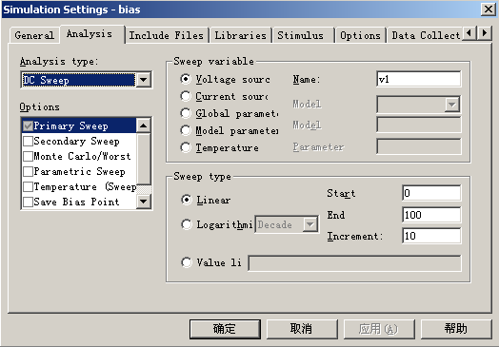
分析类型设置
如右图所示：
新建分析
选中DC SWEEP
在sweep varible中，选择Voltage source,并填入电压源名称。下面的sweep type中，选择linear, 在start框中填入初值0，在end框中填入终值10，在increment框中填入步长1。
扫描变量
分析类型
电压源
初值
线性
终值
步长
扫描类型

Slide 15
执行PSpice程序
利用菜单栏启动PSpice/Run命令，或者单击常用工具栏的图标按钮 ，屏幕会出现PSpice执行模拟窗口，分析完成后程序会自动调用Probe显示分析结果波形。
在波形窗口只有坐标而没有波形时。利用菜单栏启动Trace/Add Trace命令，或者单击常用工具栏的 图标按钮，出现加入波形对话框。

Slide 16
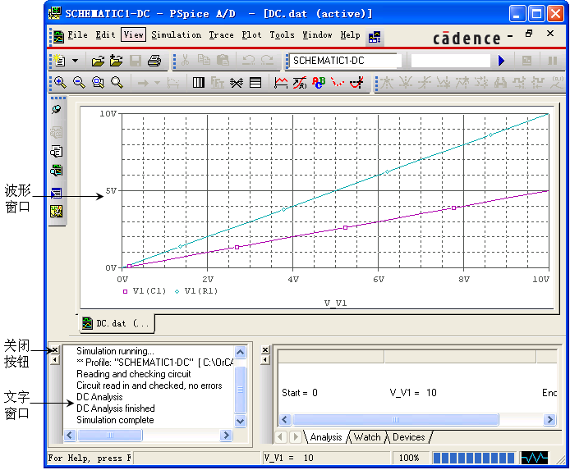

Slide 17
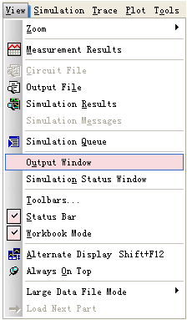
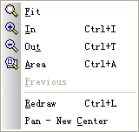
输出窗口的常用操作
1）只显示波形
2）利用Zoom菜单调整波形窗口
启动菜单栏View/Zoom命令

Slide 18
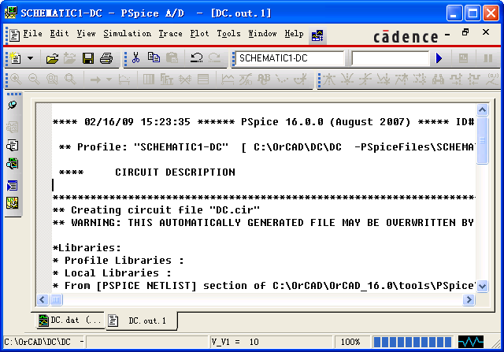
3）查看文字输出档
启动菜单View，选择Output File。

Slide 19
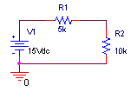
例题
试利用OrCAD的直流分析方法完成该电路的分压分析。
创建仿真文件，设置参数。

Slide 20
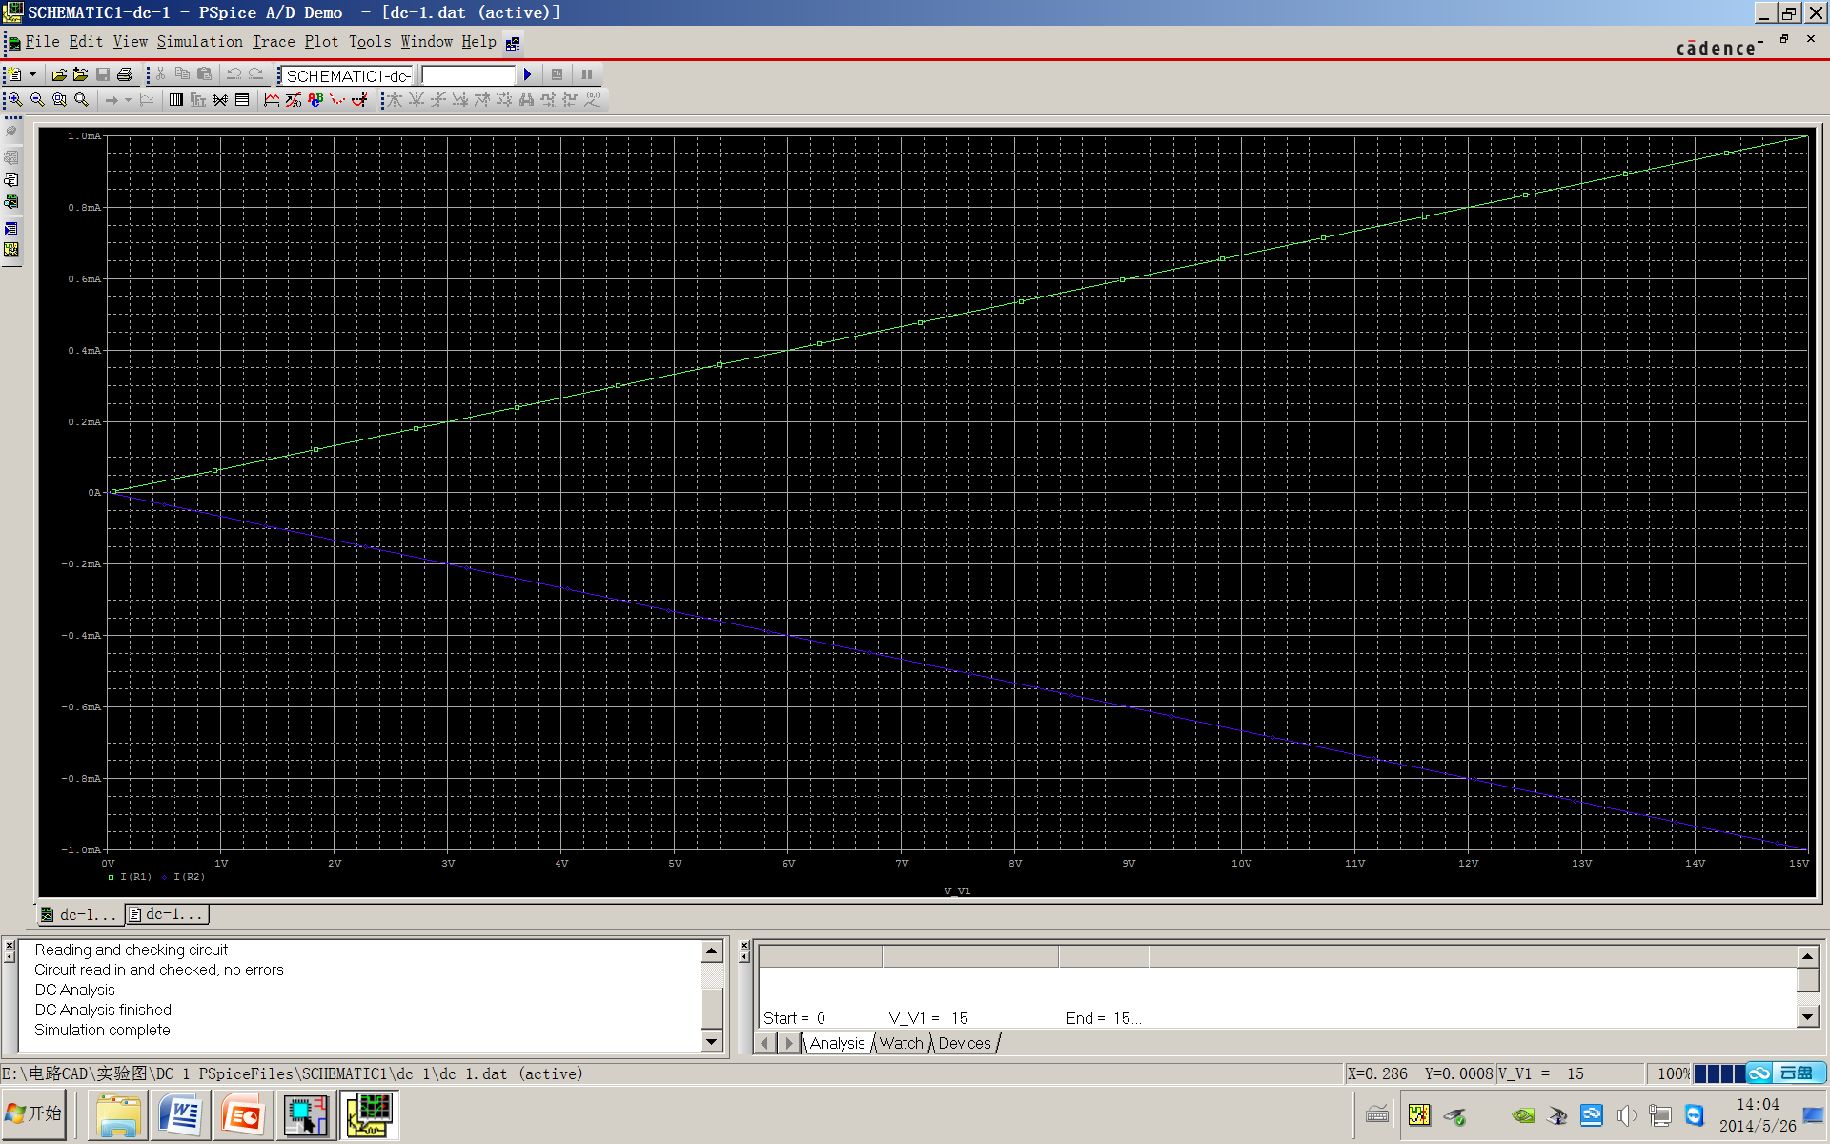
设置扫描变量：I（R1），I(R2)。

Slide 21
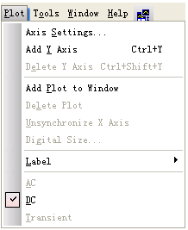
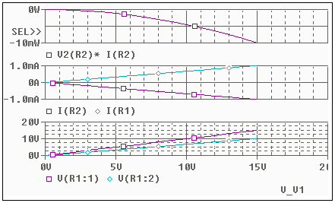
波形可调
（1）增加窗口
采用“Plot/Add plot to window”命令

Slide 22
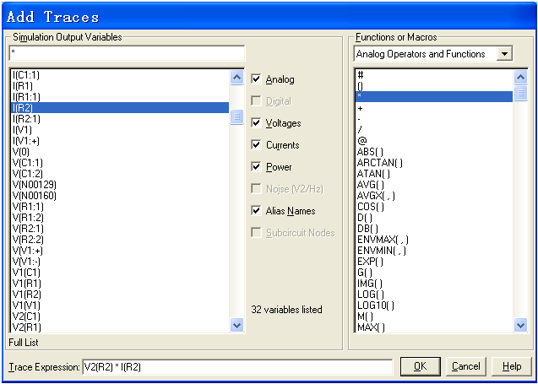
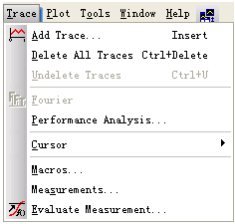
(2)增减扫描变量

Slide 23
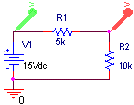
（3）学会用结点电压探针
在探针：
（依次为结点电压、电压、电流和功率）
选用节点电压探针
把它放你想探测节点

Slide 24
问题:稳压二极管的稳定电压是多少?
I
RZ
+
+
U
DZ
UZ
-
-

Slide 25
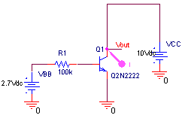
二次扫描(Seconde Sweep)
现以双极型晶体管（BJT）的共射伏安特性，来说明二次扫描的用法 。

Slide 26
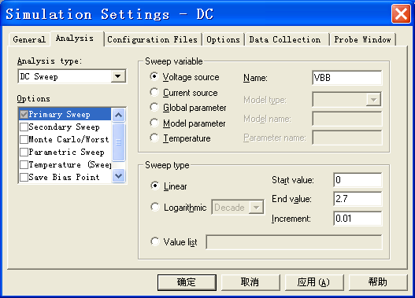

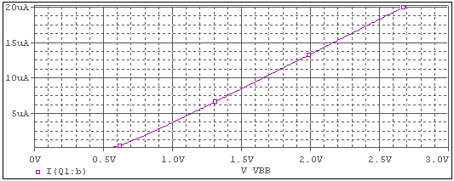
（1）输入特性曲线
设V_{CC}=10V；
设置：DC Sweep ；
扫描变量为
V_{BB}： Start 0V；
End 2.7V；
Step 0.01V.

Slide 27
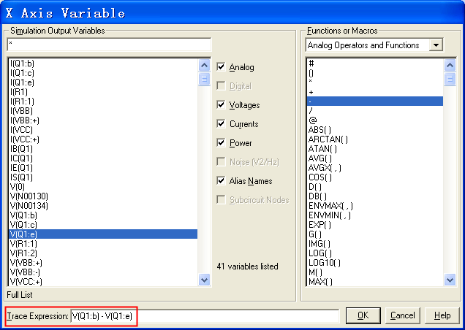
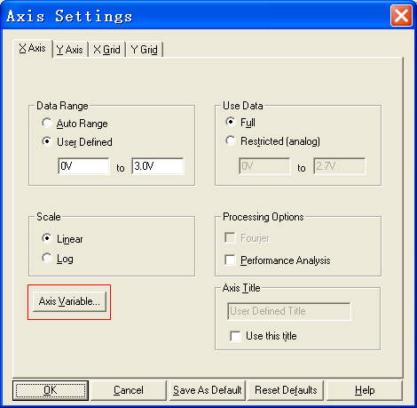
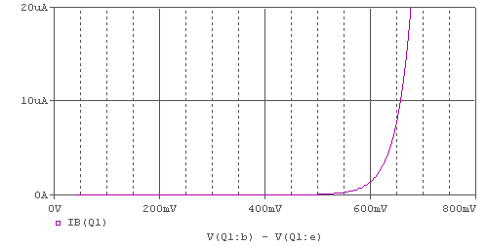
把V_{BB}—IQ b曲线变成V_{be}—IQ b曲线
Plot/Axis Settings

Slide 28
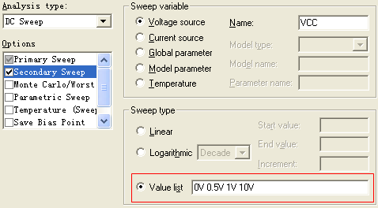
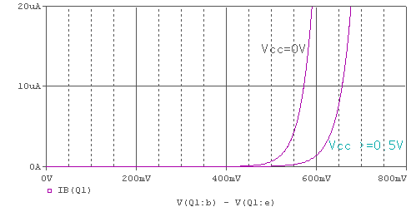
研究V_{CC}对输入V-I特性的影响，可启动二次扫描

Slide 29
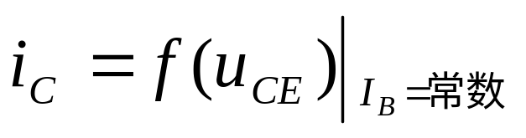
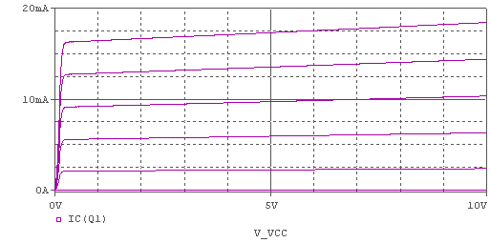
（2）输出特性曲线
DC Sweep
VCC：Start 0V；
End 10V；
Step 0.01V。
二次扫描
VBB：Start 0V；
End 10.7V;
Step 2V

Slide 30
2、直流工作点分析
选择“Bias Point”，完成直流工作点分析设置。然后运行Run，即可完成直流工作点分析。在分析过程中，Pspice将电路中的电容开路、电感短路，对各信号源取其直流电平值。
直流工作点分析结果存入Output file文件中，其内容包括：各个节点电压，流过各个电压源的电流，总功耗以及所有非线性受控源和半导体器件的小信号（线性化）参数。

Slide 31
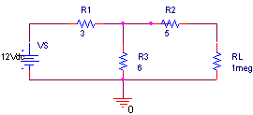

Slide 32
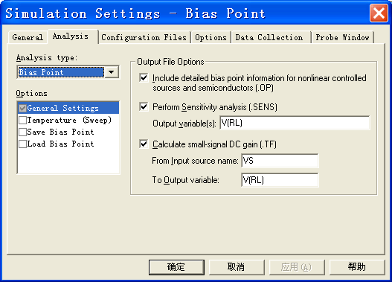
输出详细的基本工作点信息
进行直流灵敏度分析
计算直流传输特性

Slide 33
直流灵敏度分析(DC Sensitivity)
灵敏度分析就是定量分析、比较电路特性对每个电路元器件参数的敏感程度。
PSpice中直流灵敏度分析是分析指定的节点电压对电路中电阻、独立电压源和独立电流源、电压控制开关和电流控制开关、二极管、双极晶体管共5类元器件参数的敏感度，并将计算结果自动存入OUT输出文件中。需要注意的是对一般规模的电路，灵敏度分析产生的OUT输出文件中包含的数据量将很大。

Slide 34
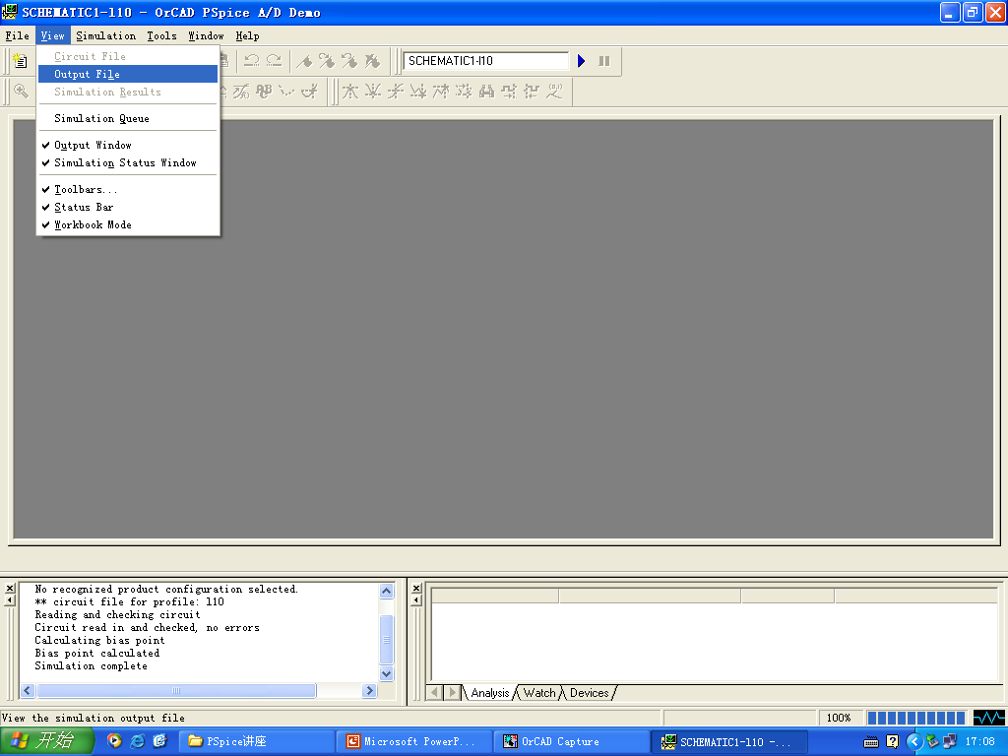
运行之后在输出文件中查看结果

Slide 35
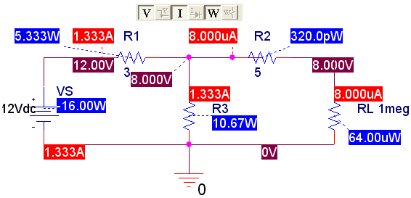
如果只想知道各个节点电压、支路电流和功率时，在RUN后可以按快捷键V、I和W。

